Slide 1
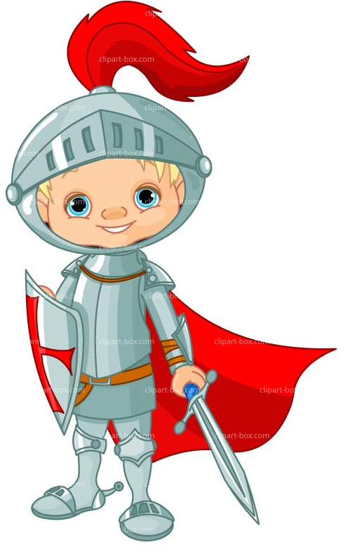
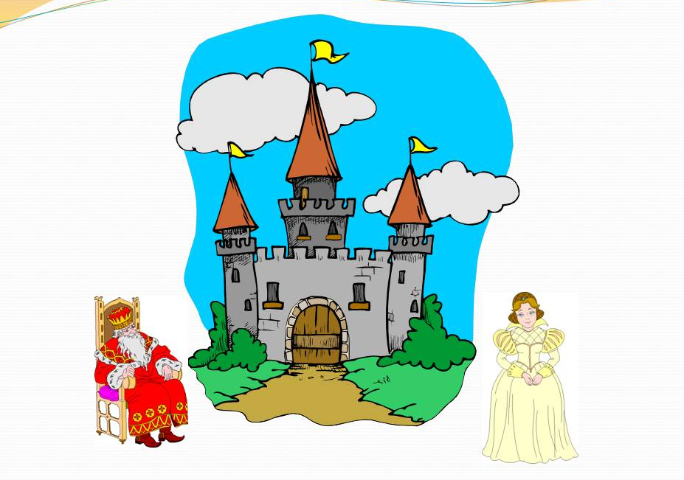
Загадки царства
«Весёлых цифр и фигур»

Slide 2



Slide 3
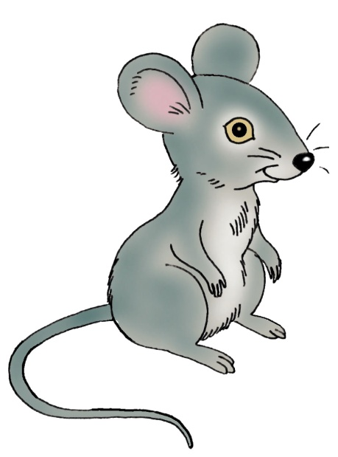


Slide 4



Slide 5



Slide 6


Slide 7



Slide 8



Slide 9



Slide 10



